Slide 1
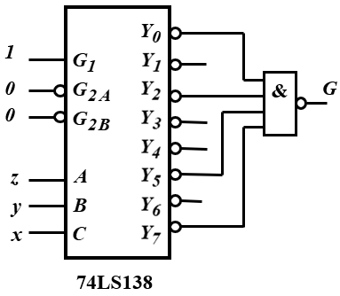
数字逻辑与数字系统-期中考试
1.写出右图的逻辑表达式，再用最简的或非-或非逻辑画出电路图。（写出过程，电路图要工整规范。提示：图中C是高位）
2. 请用74LS153和最少的与非门设计全减器。（要求写出真值表，逻辑表达式，并画出逻辑电路图）
3. 使用四位二进制加法器和最少的其它逻辑电路构成的余3码转换为2421码的代码转换电路（要求写出设计过程）
4. 分析下图所示组合逻辑电路的功能，要求写出与-或逻辑表达式，列出真值表，并说明电路的逻辑功能。

Slide 3
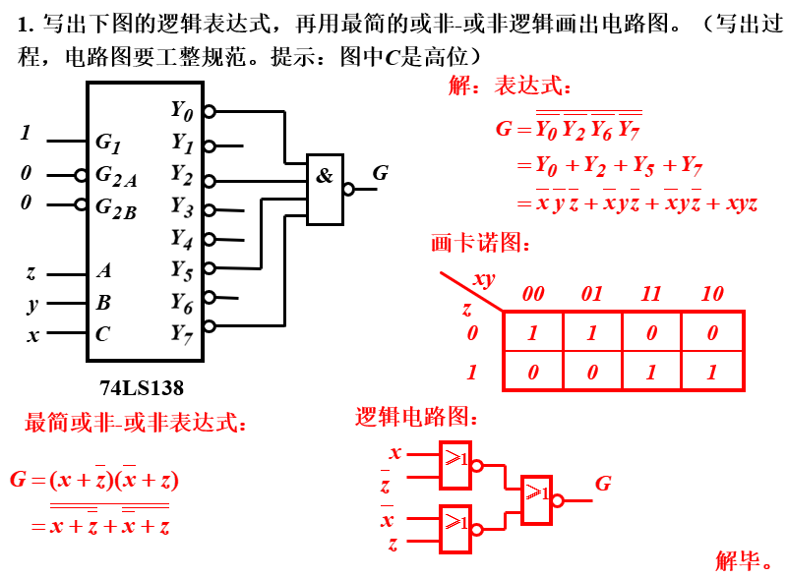
答案

Slide 4
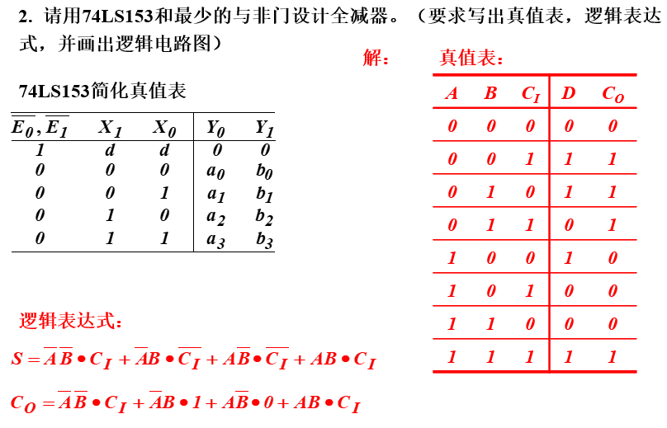
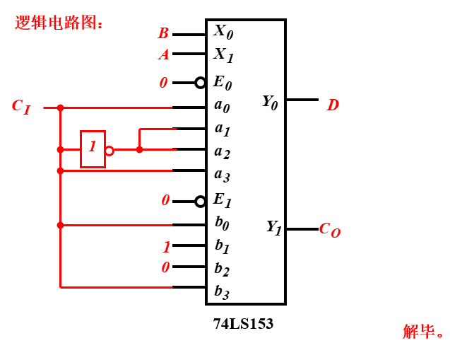
答案

Slide 5
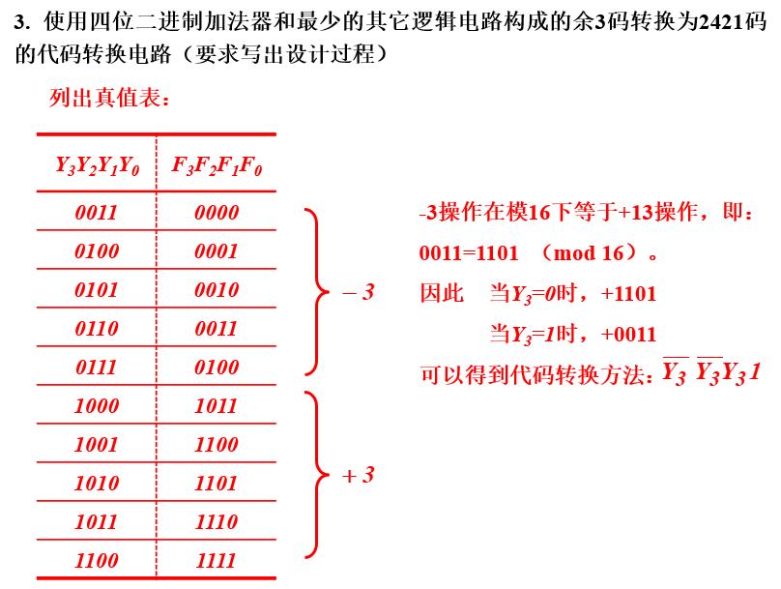
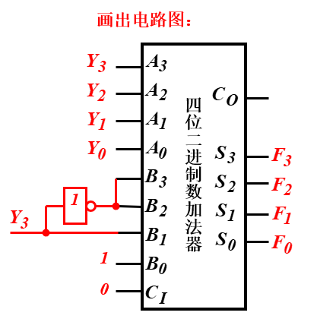
答案

Slide 6
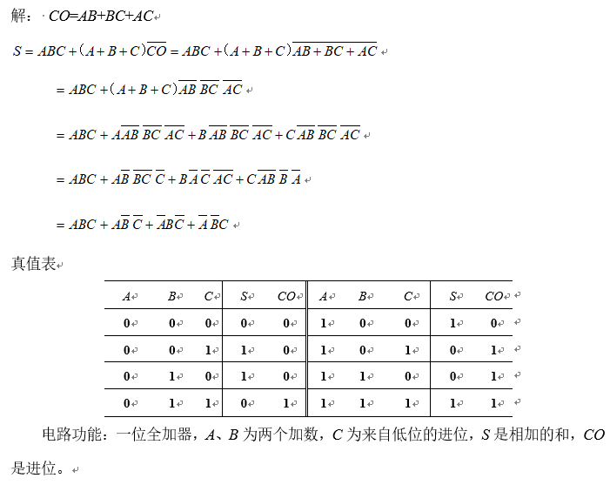
答案

